Slide 1
GELECEĞİN MESLEKLERİ JOBS OF THE FUTURE
PREVENTING AWARNESS EQUALITY GENDER
ERASMUS+ PROGRAMME – STRATEGİC PARTNERSHİP
2019-1-RO01-KA229-061683_4
FATİH ERMEZ VAHAP ÇETİN

Slide 2
Son 100 yılda meydana gelen teknolojik gelişmelerin, geri kalan bütün tarihsel süreçtekinden daha fazla olduğunu biliyor muydunuz? Evet, teknoloji inanılmaz bir hızla koşuyor ve bu hızıyla bazı meslekleri arka sıralara itiyor. Üstelik bu durumda sadece teknoloji değil; bilimsel, sosyal, kültürel, çevresel ve ekonomik gelişmeler de oldukça etkili.
Her geçen gün, adını daha önce duymadığımız yepyeni teknolojilerle, yapay zeka kavramları ile karşılaşıyor ve bu teknolojiden nasibini almış cihazlarla tanışıyoruz. Biz, bu teknoloji ve cihazlarla tanışıp haşır-neşir olurken; bazı meslekler de “Elveda” diyerek bavulunu toplayıp bilinmeze doğru yol alıyor. Öte yandan; bayram ziyaretlerinde “Ne iş yapıyorsun evladım?” sorusunu soran teyzeler, cevap olarak; varlığından haberdar olmadıkları meslekleri daha fazla duyar hale geliyorlar. Tabi, yakın gelecekte daha sık duyacaklarını da söyleyebiliriz.

Slide 3
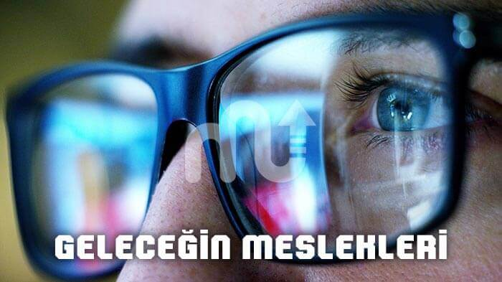
Biz, nasıl hallaçların varlığını ancak tarih kitapları ve resimlerden öğreniyorsak, bizim çocuklarımız da birçok mesleği ancak internetten öğrenebilecek. Yepyeni iş kolları, “en popüler meslekler”i kökten bir değişime uğratmaya devam ediyor

Slide 4
1- Aktüerya Uzmanı:
Aktüer ya da aktüerya uzmanı olarak bilinen bu meslek grubundaki kişiler, finansal açıdan risk değerlendirmesi yapan, buna bağlı çözüm yolları geliştiren ve geliştirdiği önerileri sunarak uzun vadede ortaya çıkabilecek neticeleri analiz eder
Bu değerlendirmeleri yaparken; ölüm, yaralanma, hastalanma, sakatlanma ya da emeklilik gibi durumların yanında hırsızlık, kazalar, deprem, sel ya da yangın gibi afetleri de içine alan bir risk değerlendirmesi yapar. Risk analizi sonucunda ise finansal kayıpları engelleme ya da en aza indirme yolunda bazı adımlar atılmasını sağlar.

Slide 5
2- Epidemiyolog:
Epidemiyologlar, içinde bulunulan toplumda ortaya çıkabilecek hastalıkların yanında, buna bağlı sağlık koşulları ve kazaların araştırma sürecini başından sonuna kadar yürüten kişilerdir.
Çalışma esnasında olayın görülme sıklığı, yeri ve şekli gibi birçok kıstası kullanarak analiz yaparlar. Bu analiz sonucunda elde edilen bilgiler ışığında yeni önlemler alınmasına ve yol haritası oluşturulmasına katkı sunarlar.

Slide 6
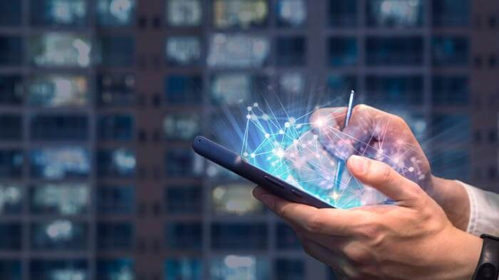
3- Mobil Uygulama ve Oyun Geliştiricisi:
Bu meslek grubunda yer alanları artık hayatımızda daha sık görüyoruz ama çok daha fazla göreceğimizi de söylemek mümkün. Mobil uygulama ya da oyun geliştirenler; alışverişten oyuna, güvenlikten bankacılık işlemlerine, sağlıktan müzik dinlemeye kadar birçok farklı alanda hizmet sağlarlar.

Slide 7
4- Finansal Yönetici:
Finans yöneticiler, adı üstünde; finansal işlemlerin hazırlanması ve yönetilmesi süreçlerinde uzmandır. Bir şirket ya da kurumun finansal süreçlerini yöneten çalışanın, şirket açısından önemi büyüktür. Finans sektörünün gelecekte çok daha büyük bir hale geleceğini hesaba katarsak finansal yöneticilerin de aranan insanlar olacağını söyleyebiliriz.
5- Endüstriyel Veri Bilimci:
Endüstriyel anlamda verilerin toparlanması ve bu veriler ışığında analizler yapılmasını, üretim süreçlerinin daha doğru ve nitelikli yönetilmesini olanaklı kılan endüstriyel veri bilimciler; özellikle online alışverişin yükselmesi sebebiyle geleceğin popüler meslekleri içinde yer alacaklar.

Slide 8
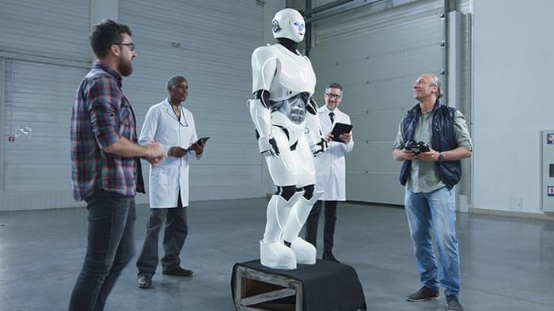
6- Robot Koordinasyon Uzmanı:
Günümüzde, üretim süreçlerinde robotlar kullanılıyor ve robot kullanım oranı günden güne artıyor. Dolayısıyla robotlar, yepyeni mesleklerle tanışmamıza neden olacak. Geleceğin meslekleri arasında en popüler olacaklardan biri ise robot koordinasyon uzmanıdır. Bu uzmanlar, robotların onarımlarını ve bakımının yanında etkili çalışma prensiplerini gözden geçirirler. Böylece robotlara yepyeni beceriler kazandırılabilmektedir.

Slide 9
7- IoT Uzmanı:
Nesnelerin interneti olarak bilinen kavramdan haberiniz var mı? IoT olarak kısaltılan bu kavram, etrafımızdaki neredeyse bütün her şeyin internete bağlı olarak işlem görmesini ifade ediyor. Yani, akıllı binalarda yer alan klimalar, alarm sistemleri, güvenlik kameraları ve diğer birçok şey, nesnelerin interneti için başlangıç aşaması. Yakın gelecekte bütün elektronik aygıtları, uzaktan bile olsa internet bağlantısı sayesinde yönetebileceğiz. Dolayısıyla bu alanda çalışacak yetişmiş insanlara ihtiyaç olacak

Slide 10
8- Veri Dedektifi:
Veri dedektifleri, nesnelerin interneti adı verilen teknolojiden ve internet ağlarından elde edilen bilgileri çözümleyerek ilgili kişi ya da kurumlara aktaracak. Çeşitli şirketler, doğru pazarı analiz edebilmek için bu teknolojiden yararlanıyor ve ürün ya da hizmet satışı için buna hatırı sayılır zaman ve para harcıyorlar. İşte veri dedektifliği sayesinde harcanan zaman ve parada tasarrufa gidilebileceğinden bu mesleği geleceğin meslekleri arasında yer alacağını söyleyebiliriz
9- Veri Güvenliği Uzmanı:
Ebeveynler; hem kendilerini hem de çocuklarını internet ve teknolojinin beraberinde getirdiği istenmeyen sonuçlara karşı korumak için, gelecekte daha çok çaba sarf edecekler. Yakın gelecekte daha sık siber saldırı ifadesini duyacağımıza inanılıyor. Bu tip saldırılar için önleyici çalışmalar yapmak, önemli bilgileri gizlemek ya da gerekli görüldüğü koşullarda ortadan kaldırmak veri güvenliği uzmanlarının işi olacak.

Slide 11
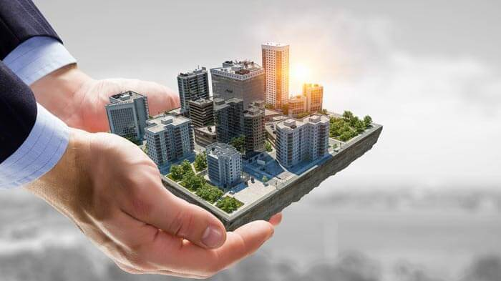
10- Akıllı Şehir Uzmanı:
Akıllı evler kadar, akıllı şehirler de artık hayatımızın merkezine yerleşmek üzere. Gelecekte, şehirlerin, sayıları milyonları bulan sensörler (alıcılar) ile donatılması bekleniyor. Bu sensörler elektrik, internet, su, doğalgaz, atık gibi birçok işlem için kullanılacak. Dolayısıyla olası arızalarda görsel zeka yönünden şanslı olan akıllı şehir uzmanlarına büyük görev düşecek.

Slide 12
11- Yapay Zeka Uzmanı:
Yapay zeka, sizi korkutmasın! Yakın gelecekte sağlık, teknoloji, üretim gibi alanlar başta olmak üzere birçok farklı yerde yapay zekanın nimetlerinden faydalanmaya başlayacağız. Buna bağlı olarak da yapay zeka alanında uzmanlara ihtiyaç olacak.
12- İklim (Hava Durumu Kontrol) Mühendisi:
Çeşitli faktörlere bağlı olarak meydana gelen iklim felaketleri; seller, kuraklıklar ve orman yangınları sebebiyle iklim bilimine olan ihtiyaç artıyor. Hava durumunu ve iklimleri inceleyen, buna bağlı çözüm yolları üreten iklim biliminin önemi bu tip felaketlerle iyice anlaşılmaya başlandı. Dolayısıyla hava durumu kontrol mühendisliği de yeni çağın en popüler meslekleri ya da bir başka deyişle geleceğin meslekleri arasında yerini çoktan aldı bile. Küresel ısınmanın olumsuz etkilerini ortadan kaldırmak ya da hafifletmek için hava durumu kontrol mühendislerine tüm insanlığın ihtiyacı olacak.

Slide 13
13- Sentetik Biyoloji Uzmanı:
Dünyada en önemli besin maddelerinden biri kırmızı et, beyaz et ve balık. Bunların sınırlı kaynaklar olduğunu düşünürsek beslenme zincirinde insanlığı ne derece büyük bir tehlikenin beklediğini de az çok tahmin edebiliriz. Sentetik biyoloji alanında faaliyet gösteren uzmanlar, laboratuvar koşullarında yapay et üretebiliyor. Böylece herhangi bir hayvanın öldürülmesine de gerek kalmıyor. Her geçen gün vegan ve vejetaryen sayısının hızla arttığını da hesaba katarsak sentetik biyoloji uzmanlığının ne kadar revaçta olacağını net olarak görebiliriz. Üstelik et üretimi, işin sadece küçük bir kısmı. Bu bilim dalı sayesinde uzmanlar, birçok canlı organizmayı yapay yollarla üretebiliyor olacak.

Slide 14
14- Gelecekte Popüler Olacak Diğer Meslekler:
En çok para kazandıracak ya da popüler olacak mesleklerin hepsini net olarak saptayabilmek pek mümkün görünmüyor ancak, bazı meslek gruplarının bu alanda yükseleceğini net olarak ifade edebiliriz. Şimdi gelin, geleceğin popüler meslekleri olacağı düşünülen iş kollarına biraz daha göz atalım:
Genetik Uzmanı
Robot Mühendisi/Teknisyeni
3D Yazıcı Uzmanı/Mühendisi
Giyilebilir Teknoloji Tasarımcısı
Veri Analizi Uzmanı
Geriatri Uzmanı
Gerontoloji Uzmanı
Dijital Yol Denetleyicisi
Alternatif Enerji Mühendisi/Teknisyeni
Yazılım Geliştirici

Slide 15
Fizik Tedavi ve Rehabilitasyon Uzmanı
Dijital İçerik Uzmanı
Bilgi Güvenliği Analisti
Biyomedikal Mühendisi
Dijital Rehabilitasyon Uzmanı
Blokchain Geliştiricisi
Drone Pilotu
Akıllı Bina Uzmanı
AR (Artırılmış Gerçeklik) Geliştiricisi
Kişisel Marka Danışmanı
Kentsel Tarım Uzmanı
Etik Uzmanı
VR (Sanal Gerçeklik) Geliştiricisi/Tasarımcısı
UX (Kullanıcı Deneyimi) Tasarımcısı

Slide 16
Geleceğin Mesleklerine Hazırlanmak için Neler Yapmalı?
Gelecek yıllarda popüler olma ihtimali yüksek meslekler için, çocuğunuzun bazı becerilerini geliştirmesi, sağlam bir temel atmasını sağlayacaktır. Öğrenme ve beceri edinme potansiyellerinin en yüksek olduğu yaşlarda, onu desteklemek ve doğru yönlendirmek ise sizin göreviniz. Geleceğin meslekleri için gereken becerileri dikkatlice okuyun.
Problem Çözme Becerisi: Her ne kadar günümüzde aşırı karmaşık problemleri çok nadir yaşıyor olsak da, yakın gelecekte anlamlandırmakta güçlük çekeceğimiz bazı problemlerle yüz yüze geleceğiz. Bu tip sorunların çözümü için ise zihni esnetebileceğimiz kadar esnetmemiz, yani zihinsel becerileri güçlendirmek gerekiyor.

Slide 17
Eleştirel Düşünme Becerisi: Her ne kadar teknoloji ve yapay zeka, neredeyse bütün iş kollarında sürecin otomatik yönetilmesini sağlayacak olsa da insan faktörü her zaman yönetici güç olarak varlığını sürdürecektir. Dolayısıyla, eleştirel düşünebilen ve analiz edip çözüm üretebilen insanlar, geleceğin meslekleri için aranan kan olmaya devam edecektir.
Yaratıcı Düşünme Becerisi: Problemler karşısında standart çözüm yollarını değerlendirmek yerine yaratıcı biçimde farklı yollar bulabilen insanların, koşullar ne olursa olsun ihtiyaç duyulacak iş insanları olacağını ifade edebiliriz.

Slide 18
Sosyal İlişkiler: Robotlar ve yapay zekanın erişmesi neredeyse imkansız olan insani bir alan var: sosyal ilişkiler. Bu beceriye sahip insanların iş bitiriciliği ve çözüm odaklı olmaları sebebiyle, yöneticileri ve müşteriler tarafından el üstünden tutulmaları muhtemeldir. Sosyal ilişkilerde en önemli 2 ölçütün, empati kurma ve iyi bir dinleyici olma özellikleri olduğunu aklınızdan çıkarmayın. Bu becerilerin edinilmesinde aile katılım etkinlikleri oldukça faydalıdır.
STEM Becerileri: İngilizce’den dilimize geçmiştir. Bilim, teknoloji, mühendislik ve matematik becerilerinin İngilizce’deki baş harfleriyle temsil edilir. Bu alanların, her daim revaçta olacağını ve söz konusu becerilere sahip bireylerin de aranan insanlar olacaklarını unutmamanızda fayda var.

Slide 19
SMAC Becerileri: Tıpkı STEM gibi, bu ifade de sosyal, mobil, analitik ve bulut ifadelerinin baş harflerinden oluşmuştur. Bahsi geçen alanlardaki becerilerini geliştirenler, geleceğin meslekleri için öne çıkan insanlar olabilme potansiyeli taşırlar.
İnterdisipliner Bilgi Becerileri:Türkçe’ye disiplinler arası bilgi becerileri olarak da çevrilebilir. Hem iş yaşamı hem de sosyal yaşantıda karşılaşılan problemlere çözüm üretirken, farklı bir alanda edindiğiniz bilgi ve deneyimleri kullanmak size etraflıca bir bakış atma olanağı da sunar. Dolayısıyla problemi geniş bir çerçevede ele alma ve hızlı çözüm üretebilme becerilerine sahip olursunuz.

Slide 20
Katıldığınız için teşekkür ederiz
Isparta Gazi Sosyal Bilimler lisesi Erasmus+ Proje Ekibi

